Slide 1

Comité de Servicio al Cliente

Slide 2
El servicio:
El servicio es un elemento muy importante para el equilibrio y el bienestar del ser humano. Es un modo de relacionarse, de sentirse unido e importante para los demás, de sentirse satisfecho. Y precisamente en nuestra industria la gente paga por ello……

Slide 3
Misión del CSC
Ser un canalizador de necesidades, que trabaje con el fin único de apoyar a los colaboradores a desempeñarse de la mejor manera posible, y así superar la expectativa del cliente.

Slide 4

Tratamiento de quejas
Atención a quejas:
Consiste en solucionar la necesidad material y emocional del cliente.
Es una responsabilidad que está a cargo de todos los que interactuamos con el cliente
Requiere entrenamiento y estrategia del líder.
Uso del plan de cortesías para atención a quejas.

Slide 5
Tratamiento de quejas
Cierre de quejas:
Cerrar una queja significa MINIMIZAR AL MÁXIMO la posibilidad de que se vuelva a suceder.
Responsabilidad que comparte:
1. El Comité de Servicio.
2. El líder de departamento con su respectivo equipo.
3. La gerencia.

Slide 6
Tratamiento de quejas: Comité de Servicio:
Mínimo tres integrantes del comité se reunirán una vez por semana para revisar las quejas registradas.
Mediante un formato establecido y un control de bitácora, le haremos llegar al líder cada queja correspondiente a su de departamento.
El líder cuenta con ocho días hábiles para presentar una solución de la queja, que consiste en:
1. Analizar los 5 porqués de la queja.
2.1 Opción a). Aplicar la medida o la acción que evite que se vuelva a repetir la queja.
2.2 Opción b).Presentar una propuesta, la cual el comité le ayudará a valorar y a implementar .

Slide 7
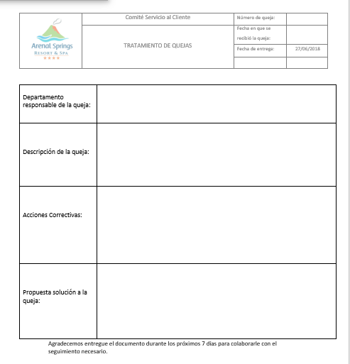

Slide 8
Recuerde que usted como líder de departamento cuenta con el conocimiento, las herramientas y la capacidad para nutrir su equipo de trabajo.
¡El comité le motiva y le apoya a hacerlo, y a dar lo mejor!!!

Slide 9
Comentarios o sugerencias:
comitedeservicio@hotelarenalsprings.com

Slide 10
Estadística de quejas
Diciembre 2017
Enero 2018
Febrero 2018
Marzo 2018
Abril 2018
Mayo 2018

Slide 21

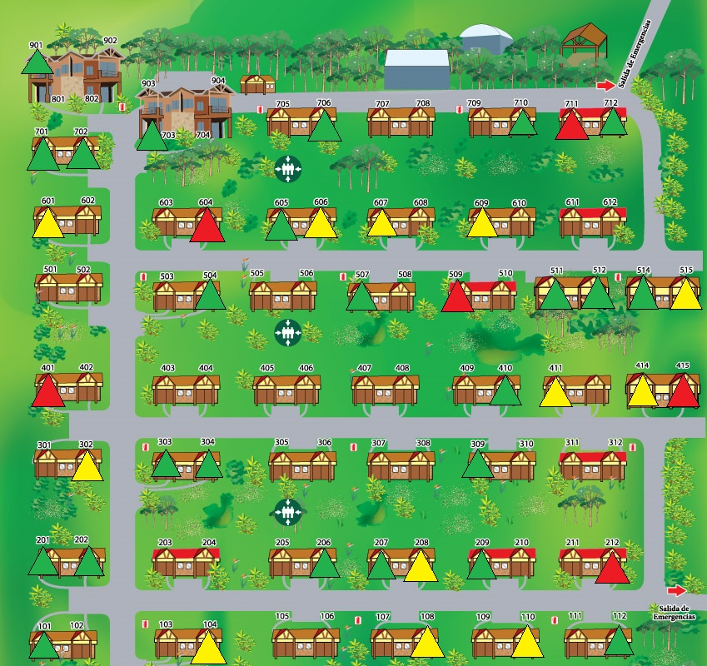
PLAGAS
Habitaciones que han presentado una queja de plagas (42/97)
43 %

Slide 22

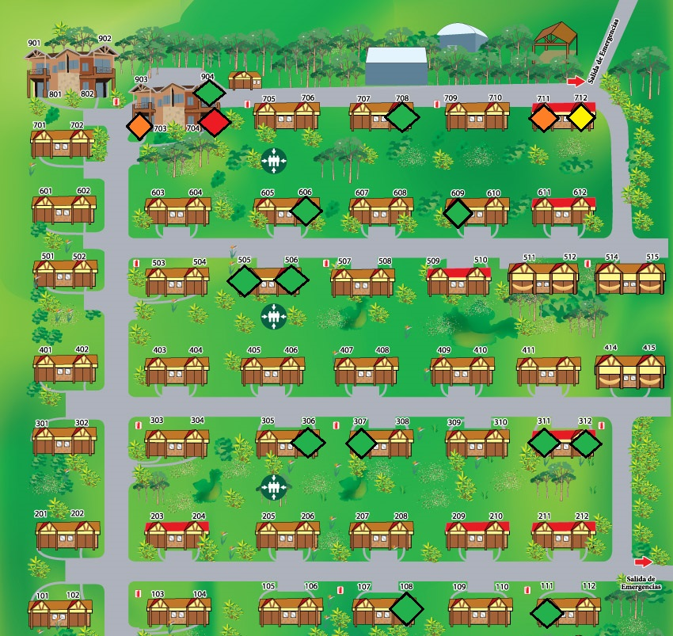
Rojo = Muy frecuente
Naranja = Frecuente
Amarillo = Muy ocasional
Verde = Ocasional

